Slide 1
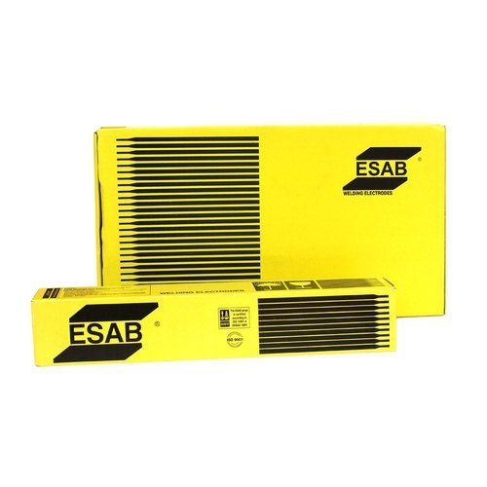
ESAB 28
Доступный универсальный электрод для опытных и начинающих сварщиков
ESAB 28 - универсальный электрод широкого
применения, предназначен для сварки
неответственных металлоконструкций из
конструкционных нелегированных и
низколегированных сталей с пределом прочности
до 540 МПа.
Сварка ведется во всех пространственных
положениях, включая сварку на спуск.
Обеспечивает высокие сварочные характеристики
при сварке корневого прохода и сварки в разделку.
Сварка на постоянном токе прямой и обратной
полярности и переменном токе.
ТУ 1272-292-55224353-2022
AWS A5.1: E 6013
ESAB 28
Преимущества сварочных электродов ESAB 28 производства ESAB:
Легко варить, гладкий шов
Хорошо поджигаются, в том числе повторно
Варят сверху вниз, в узких местах и в углах
Идеальны для прихваток, коротких и корневых швов
Сварка широких зазоров, листов с гальваническим покрытием
Cварка от любого источника с Uхх не менее 50В
Области применения
Гражданское строительство
Ремонт сельскохозяйственной техники
Ремонтные мастерские
Хобби, гараж, дача
Сварка листа, профилей, труб и прочих заготовок из обычной конструкционной стали
Ток и полярность Допустимые пространственные положения:
Постоянный (=) или переменный (~),
прямая или обратная [+/-]
1
2
3
4
5
6
Notes:
1

Slide 2
ESAB 28 -
аналог ОК 46,00
Информация для заказа
3903253WM0 ESAB 28 2,5 x 350 мм 3,5 кг ( в коробке 4 пачки 14,0 кг)
3903303WM0 ESAB 28 3,0 x 350 мм 3,6 кг ( в коробке 4 пачки 14,4 кг)
3903404WM0 ESAB 28 4,0 x 450 мм 4,6 кг ( в коробке 4 пачки 18,4 кг)
Мин заказ составляет одна коробка.
Все электроды упакованы в картонные коробки в термоусадочной пленке.
Подробное описание
https://svarka66.ru/catalog/item3970.html
ESAB / esab.com
Notes:
2

